Slide 1
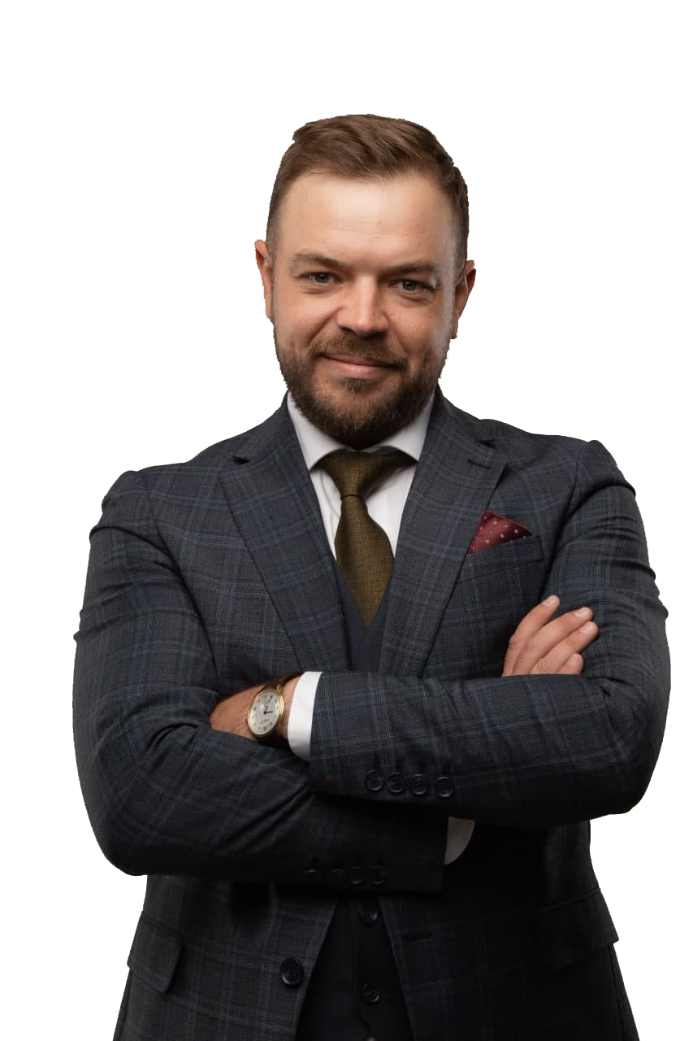
Нюанси примирення у кримінальному провадженні
Дмитро Сирко
Адвокат, старший партнер АО Legard
СПІКЕР

Slide 2
Інститут угод є одним із дієвих інструментів принципу диспозитивності у кримінальному провадженні. Це корисний та дієвий механізм, який забезпечує досягнення консенсусу між сторонами та врегулюванні конфлікту, і головне у примиренні потерпілого із правопорушником.
ІНСТИТУТ УГОД У КРИМІНАЛЬНОМУ ПРОЦЕСУАЛЬНОМУ ЗАКОНІ

Slide 3
Відповідно до ст. 468 КПК у кримінальному провадженні може бути укладено угоду про примирення між потерпілим та підозрюваним чи обвинуваченим.
Законодавець покладає на сторони низку вимог, яких необхідно дотриматися задля затвердження угоди, а тому розглянемо з Вами основні нюанси примирення у кримінальному провадженні.
Угода про примирення

Slide 4
Ініціативність
З метою забезпечення законного судового рішення ініціатива повинна виходити лише від потерпілого чи підозрюваного/обвинуваченого
Домовлятися стосовно укладення угоди про примирення можуть також захисник, представник потерпілого, законний представник або інша особа, погоджена сторонами, за винятком слідчого, прокурора або судді

Slide 5
Ініціативність
Ухвалою Борщівського районного суду Тернопільської області у справі № 594/1390/15, було відмовлено в у затвердженні угоди про примирення між потерпілою ОСОБА_1 та підозрюваним ОСОБА_3 угода про примирення не може бути затверджена судом, оскільки її умови суперечать вимогам КПК України та закону, існують обґрунтовані підстави вважати, що укладення угоди не було добровільним, очевидна неможливість виконання обвинуваченим взятих на себе за угодою зобов’язань.
Так, Потерпіла ОСОБА_1 показала, що укладення угоди було ініційовано слідчим, який вів досудове розслідування, та якому заявила, що не бажає висувати будь-які претензій до обвинуваченого. Саме слідчий надав їй текст угоди, який підписала в його службовому кабінеті, у відсутності підозрюваного. З обвинуваченим текст угоди не узгоджувала та не обговорювала. Обвинувачений ОСОБА_3 щодо обставин ініціювання та укладення угоди пояснення суду надати не зміг, заявивши, що про такі не пам’ятає

Slide 6
Правова можливість
Угода про примирення між потерпілим та підозрюваним чи обвинуваченим може бути укладена у провадженні щодо кримінальних проступків, нетяжких злочинів та у кримінальному провадженні у формі приватного обвинувачення (поняття кримінального провадження у формі приватного обвинувачення, визначено у статті 477 КПК України).
Укладення угоди про примирення у кримінальному провадженні щодо уповноваженої особи юридичної особи, яка вчинила кримінальне правопорушення, у зв’язку з яким здійснюється провадження щодо юридичної особи, не допускається

Slide 7
Правова можливість
Ухвалою Снігурівський районний суд Миколаївської області у справі 485/126/18 було відмовлено в у затвердженні угоди про примирення між представником потерпілої ОСОБА_4 та обвинуваченою ОСОБА_2 виходчи із наступного. Частиною 4 ст. 74 КК України передбачено, що особа, яка вчинила злочин невеликої або середньої тяжкості, крім корупційних злочинів, може бути за вироком суду звільнена від покарання, якщо буде визнано, що з урахуванням бездоганної поведінки і сумлінного ставлення до праці цю особу на час розгляду справи в суді не можна вважати суспільно небезпечною.
Виходячи з положень ч. 4 ст.74; ч.1 ст.75 КК України, за вироком суду може бути звільнено особу від призначеного покарання, яка вчинила злочин невеликої або середньої тяжкості, крім корупційних злочинів. Як убачається з матеріалів кримінального провадження, ОСОБА_2 обвинувачено у злочинах, передбачених ч.2 ст.191КК України та ч.1ст.366 КК України, які, згіднозі ст.12 КК України, хоч і відносяться до злочинів невеликої та середньої тяжкості, проте, згідно з приміткою дост. 45 КК Україниє корупційними. Так відповідно до п. 19 Постанови пленуму Вищого спеціалізованого суду України з розгляду цивільних та кримінальних справ «Про практику здійснення судами кримінального провадження на підставі угод» від 11 грудня 2015 року №13 у кримінальних правопорушеннях, де основним безпосереднім об'єктом виступають публічні інтереси (зокрема немайнові), а спричинена конкретним фізичним чи юридичним особам шкода є лише проявом посягання на основний об'єкт, укладення угоди про примирення не допускається.

Slide 8
Правова можливість
Зокрема затвердження угод про примирення не допускається у справах про злочини, передбачені розділом XVII "Злочини у сфері службової діяльності та професійної діяльності, пов'язаної з наданням публічних послуг"(окрім того, не може укладатися угода про примирення щодо злочинів, спеціальним суб'єктом яких є службова особа, але які містяться й в інших розділах КК України, а саме в розділах І; VII; VIIІ; IX; XI; XII; XIII; XIV; XVIII; XIX; XX)

Slide 9
Укладаючи угоду про примирення, сторони повинні:
Узгоджувати міру покарання та звільнення від його відбування з випробуванням (якщо домовленості щодо такого звільнення мали місце та сторони дійшли згоди). Домовленості сторін угоди при узгодженні покарання не мають виходити за межі загальних та спеціальних засад призначення покарання, встановлених законом України про кримінальну відповідальність.

Slide 10
Укладаючи угоду про примирення, сторони повинні:
Ухвалою Борзнянського районного суду Чернігівської області у справі 730/533/17 було відмовлено в у затвердженні угоди про примирення між потерпілою ОСОБА_3 та обвинуваченим ОСОБА_2 оскільки в п.3 укладеної між сторонами угоди про примирення остаточне покарання, яке пропонується ОСОБА_2 (за сукупністю вироків), суперечить вимогам ст.ст. 70, 71 КК України, оскільки в даному випадку має застосовуватися норма ч.4 ст.70 КК України (дане кримінальне правопорушення, передбачене ч. 2 ст.185 КК України, ОСОБА_2 вчинив до постановлення попереднього вироку Менського районного суду Чернігівської області від 27 червня 2017 року); до того ж вироку Новгород-Сіверського районного суду Чернігівської області від 27 червня 2017 року щодо ОСОБА_2, як то зазначено в п.3 угоди, не існує в природі, а мається відповідний вирок Менського районного суду Чернігівської області від 27 червня 2017 року.

Slide 11
Укладаючи угоду про примирення, сторони повинні:
Узгоджувати розмір шкоди, завданої кримінальним правопорушенням, строк її відшкодування чи перелік дій, не пов’язаних із відшкодуванням шкоди, які підозрюваний чи обвинувачений зобов’язані вчинити на користь потерпілого, строк їх вчинення. Слід пам’ятати, що Рекомендації № R (85) 11 щодо положення потерпілого в рамках кримінального права і кримінального процесу, прийнятій Комітетом міністрів Ради Європи від 28 червня 1985 р., наголошується на необхідності приділяти більше уваги потребам потерпілого на всіх етапах кримінального процесу, у зв’язку з чим відшкодування заподіяної потерпілому шкоди (поновлення його прав) є однією з основних умов укладення угоди про примирення.

Slide 12
Укладаючи угоду про примирення, сторони повинні:
Ухвалою Комсомольського міського суду Полтавської області у справі № 534/471/17, було відмовлено в у затвердженні угоди про примирення між потерпілим ОСОБА_1 та обвинуваченим ОСОБА_3, оскільки зі змісту угоди встановлено, що в ній зазначено розмір шкоди, який складає 1000 грн, яка не відшкодована в повному обсязі. В той час, в угоді не зазначено чи повинен обвинувачений вчиняти які-небудь дії на користь потерпілого, строк їх вчинення, чи сторони відмовляються від будь-яких дій, тобто ніякої насправді домовленості між сторонами не відбулося. Потерпілий в підготовчому засіданні зазначив , що обвинувачений написав йому розписку про відшкодування завданої шкоди в розмірі 1000 грн в строк до 25.04.2017р., однак до теперішнього часу шкоду не відшкодував

Slide 13
Укладаючи угоду про примирення, сторони повинні:
Правильно зазначати формулювання підозри чи обвинувачення та його правову кваліфікацію, істотні для відповідного кримінального провадження обставини

Slide 14
Укладаючи угоду про примирення, сторони повинні:
Ухвалою Жовтневого районного суду м. Дніпро у справі № 201/242/19 було відмовлено в у затвердженні угоди про примирення, укладеної між представником потерпілої сторони адвокатом і обвинуваченим, оскільки представником потерпілої сторони адвокатом та обвинуваченим при укладенні угоди про примирення, не було дотримано вимог кримінального процесуального закону щодо змісту такої угоди, зокрема, в угоді не зазначено формулювання обвинувачення, пред`явленого ОСОБА_1 , яке викладено у наданому суду обвинувальному акті, а також його правова кваліфікація діяння, оскільки у обвинувальному акті по іншому викладена кваліфікація дій обвинуваченого ОСОБА_1 , ніж в угоді про примирення, згідно з умов якої, така кваліфікація є більш ширшою, що є грубим порушенням, як права останнього на захист від конкретного і зрозумілого обвинувачення, так і вимог кримінального процесуального закону, згідно з якими, кваліфікація дій обвинуваченого і формулювання його обвинувачення, викладені в угоді про примирення, повинні відповідати обвинувальному акту

Slide 15
Укладаючи угоду про примирення, сторони повинні:
Зазначити про ознайомлення підозрюваного чи обвинуваченого з кримінальною відповідальністю, передбаченою ст. 389-1 КК «Умисне невиконання угоди про примирення або про визнання винуватості» аби підтвердити чи цілком підозрюваний чи обвинувачений розуміє наслідки укладення та затвердження угод, передбачені ст. 473 КПК

Slide 16
Практичні поради адвоката:
Користуватися правовою допомогою захисника, оскільки право щодо укладення та затвердження угоди про примирення є єдиним, а тому будь-яка правова необізнаність може зруйнувати ваші дійсні бажання
у разі відшкодування шкоди, отримати від потерпілого розписку про прийняття останнім матеріального відшкодування або скласти угоду про примирення сторін в кримінальному провадженні
детально узгоджувати міру покарання.
За необхідності, заявити прокурору клопотання про зміну правової кваліфікації кримінального провадження
забезпечити явку потерпілого до суду, з метою забезпечення вільного волевиявлення в укладені угоди з боку потерпілого

Slide 17
Дмитро Сирко
Адвокат, старший партнер АО Legard
Дякую за увагу!
СПІКЕР
КОНТАКТИ
legard.com.ua +38 (099) 701-68-00

